Slide 1
MODUL BIOMECHANIK DES GANGBILDES
Didaktische Einheit D: INTRUMENTIERTE ANALYSE DES GANGS
D.3 Interpretation der biomechanischen Ganganalyse in pathologischen Fällen

Slide 2
D.3 Wie interpretiere ich den Bericht einer instrumentellen Biomechanik-Analyse bei einem Fall von Gangpathologie?
Ziele
II. Biomechanische Gangbeeinträchtigung bei Menschen mit Gelenkersatz
III. Biomechanische Gangveränderung bei Menschen nach einem Schlaganfall
Wichtige Ideen
Referenzen

Slide 3
D.3 Wie interpretiere ich den Bericht einer instrumentellen Biomechanik-Analyse bei einem Fall von Gangpathologie?
I. Ziele

Slide 4
I. ZIELE
1. Die Gangbeeinträchtigungen durch biomechanische Auswertung bei verschiedenen Pathologien zu kennen.
2. Erkennen, was die Veränderungen der biomechanischen Parameter im Gang bei verschiedenen Pathologien bedeuten.
3. Erkennen eines veränderten Gangbildes durch biomechanische Beurteilungstechniken.

Slide 5
D.3 Wie interpretiere ich den Bericht einer instrumentellen Biomechanik-Analyse bei einem Fall von Gangpathologie?
II. Biomechanische Gangbeeinträchtigung bei Menschen mit Gelenkersatz

Slide 6
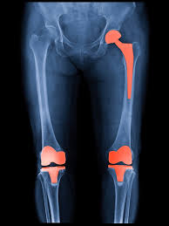
II. BIOMECHANISCHE GANGBEEINTRÄCHTIGUNG BEI GELENKERSATZ
Sowohl die Arthrose der unteren Gliedmaßen als auch der Gelenkersatz, der als therapeutische Reaktion auf einen Gelenkschaden durchgeführt wird, können das Gangbild der Patienten auf unterschiedliche Weise beeinflussen.
Abbildung 1 - Beispiel für den Ersatz der unteren Gliedmaßen in Hüfte und Knie.

Slide 7
II. BIOMECHANISCHE GANGBEEINTRÄCHTIGUNG BEI GELENKERSATZ
Raumzeitliche Parameter
Sind die von Patienten aufgezeichneten Werte vergleichbar mit den Werten, die bei gesunden Teilnehmern aufgezeichnet wurden?

Slide 8
II. BIOMECHANISCHE GANGBEEINTRÄCHTIGUNG BEI GELENKERSATZ
Raum-zeitliche Parameter
Tabelle 1: Räumlich-zeitliche Ergebnisse der Ganganalyse bei Patienten mit Gelenkersatz
Hüftgelenkersatz |  |  | Kniegelenkersatz
 | Patienten | Gesunde Kontrollen | Patienten | Gesunde Kontrollen
Geschwindigkeit (m/s) | 0.70, 0.92 ¹ | 1.31, 1.34 ¹ | 1.01, 1.05 ³ 0.74, 0.77 ⁵ | 1.04 ⁵
Schrittlänge (m) | 1.3 ² 0.97, 1 m ⁵ | 1.5 ² 1.2 ⁵ | 1.18, 1.20 m ³ 0.90, 0.75 ⁶ | 1.16 ⁶
Schrittlänge (m) | 0.47, 0.49 ⁵ | 0.52 ⁵ | 0.45, 0.54 ⁴ | -
Trittfrequenz (Schritte/min) | 91.3, 93.9 | 103.2 | 102.19, 105.19 ³ 99.25, 93.96 ⁶ | 100.21 ⁶
Tabelle 1 - Raum-zeitliche Gangwerte für Hüfttotalendoprothesen sowie für totale und unikondyläre Knieendoprothesen. ^{1Ewen} A. et al. 2012. ^{2Beaulieu} M. et al. 2010. ^{3Hyodo} K. et al. 2020. ^{4Agarwal} A. et al. 2019. ^{5Temportiti} F. et al. 2019. ^{6Temportiti} F. et al. 2019.

Slide 9
II. BIOMECHANISCHE GANGBEEINTRÄCHTIGUNG BEI GELENKERSATZ
Kinematik-Parameter: Hüftgelenkersatz
Morphologie der kinematischen Kurve
Zeigen die Patienten eine Gelenkbewegungskurve mit allen Meilensteinen, die wir in einer Kurve von gesunden Teilnehmern beobachten?
Bewegungsbereich und Spitzenwert
Führen Patienten den gleichen Bewegungsumfang aus wie gesunde Menschen?
Erreichen die Patienten die Spitzenwerte der Gelenkbewegung als gesunde Teilnehmer?
Winkelgeschwindigkeit
Bewegen sich Patienten mit der gleichen Geschwindigkeit wie gesunde Teilnehmer?

Slide 10
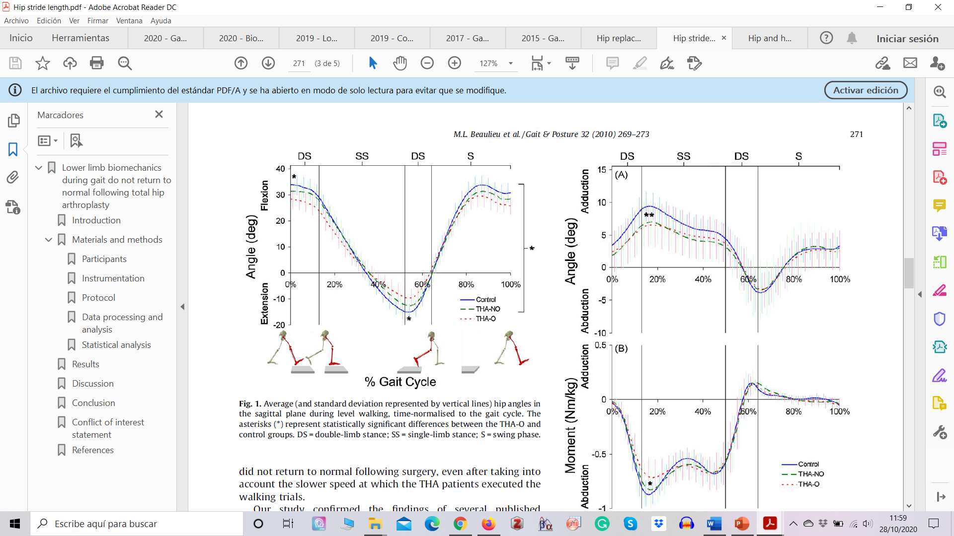
II. BIOMECHANISCHE GANGBEEINTRÄCHTIGUNG BEI GELENKERSATZ
Kinematik-Parameter: Hüftgelenkersatz
Abbildung 2 - Abduktion/Adduktion und Flexion/Extension Hüftbewegung aus der Studie von Beaulieu M. et al. 2010.

Slide 11
II. BIOMECHANISCHE GANGBEEINTRÄCHTIGUNG BEI GELENKERSATZ
Kinematik-Parameter: Hüftgelenkersatz
Tabelle 2: Kinematikleistung beim Gangzyklus von Patienten mit Hüftprothese
 | Patienten | Gesunde Kontrollen
Flexion-Extension ROM (º) | 23,1º bis 40,7º ¹ 40.7 ² | 31º bis 51º ¹ 51.0 ²
Beugungsspitze (º) | 28.4 ² | 33.9 ²
Verlängerung Spitze (º) | -10.1 ² | -15.1 ²
Adduktionsspitzenwert (º) | 7.6 ² | 9.8 ²
Außenrotation Spitze (º) | 0.6 ² | -3.5 ²
Tabelle 2 - Kinematik-Gangwerte für Hüfttotalersatz. ^{1Ewen} A. et al. 2012. ^{2Beaulieu} M. et al. 2010.

Slide 12
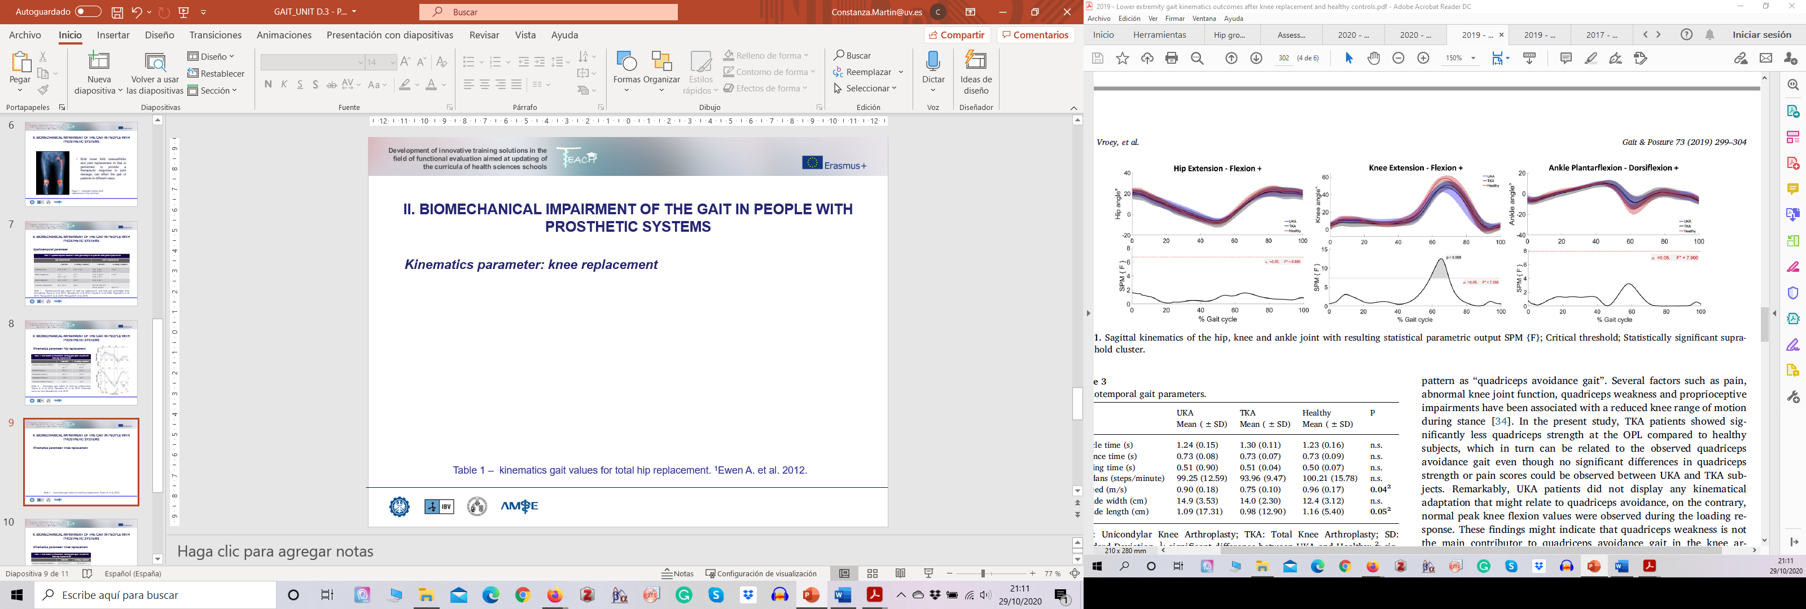
II. BIOMECHANISCHE GANGBEEINTRÄCHTIGUNG BEI GELENKERSATZ
Kinematik-Parameter: Kniegelenkersatz
Ladeverhalten
Mittelstellung
Abbildung 3 - Bewegung in der Sagittalebene für Hüft-, Knöchel- und Kniegelenk nach einem Jahr nach totaler Knieendoprothese (TKA) und unikondylärer Knieendoprothese (UKA) im Vergleich zu gesunden Menschen. De Vroey H. et al. 2019.

Slide 13
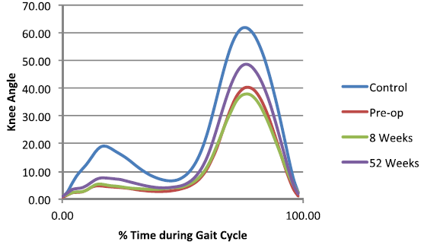
II. BIOMECHANISCHE GANGBEEINTRÄCHTIGUNG BEI GELENKERSATZ
Kinematik-Parameter: Kniegelenkersatz
Tabelle 3: Kinematikleistung beim Gangzyklus von Patienten mit Hüftprothese
 | Patienten | Gesunde Kontrollen
Flexion-Extension ROM (º) | 23,1º bis 40,7º ¹ 49.3, 56.1 ² 41.49, 46.58 ⁴ | 31º bis 51º ¹ 60.7 ²
Beugung Spitze während der Belastungsreaktion (º) | 10.8, 17.8 ² 10.98, 6.86 ³ | 19.0 ² 13.43 ³
Flexion Spitze beim Schwung (º) | 47.3, 55.6 ² 49.82, 47.56 ³ 47.92, 51.01 ⁴ | 61.7 ² 59.87 ³
Verlängerung Spitze (º) | -0.7, 0.1 ² 7.63, 5.31 ³ 7.17, 3.96 ⁴ | 2.2 ² 6.12 ³
Abbildung 4 - Knie-Totalendoprothesen-Patienten vor der Operation sowie 8 und 52 Wochen nach der Operation. Rahman J. et al. 2015.
Tabelle 3 - Kinematik-Gangwerte für Knieersatz. ^{1Ewen} A. et al. 2012. ^{2Esposito} F. et al. 2020. 3De Vroey H. 2019. ^{4Coll} A. et al. 2019.

Slide 14
II. BIOMECHANISCHE GANGBEEINTRÄCHTIGUNG BEI GELENKERSATZ
Kinetik-Parameter: Hüftgelenkersatz
Morphologie der Bodenreaktionskraftkurve
Zeigen die Patienten eine Bodenreaktionskraftkurve mit allen Meilensteinen, die wir in einer Kurve von gesunden Teilnehmern beobachten?
Werte der Bodenreaktionskräfte
Erbringen Patienten die gleiche Bodenreaktionskraft (Newton / Körpergewicht) wie gesunde Menschen?

Slide 15
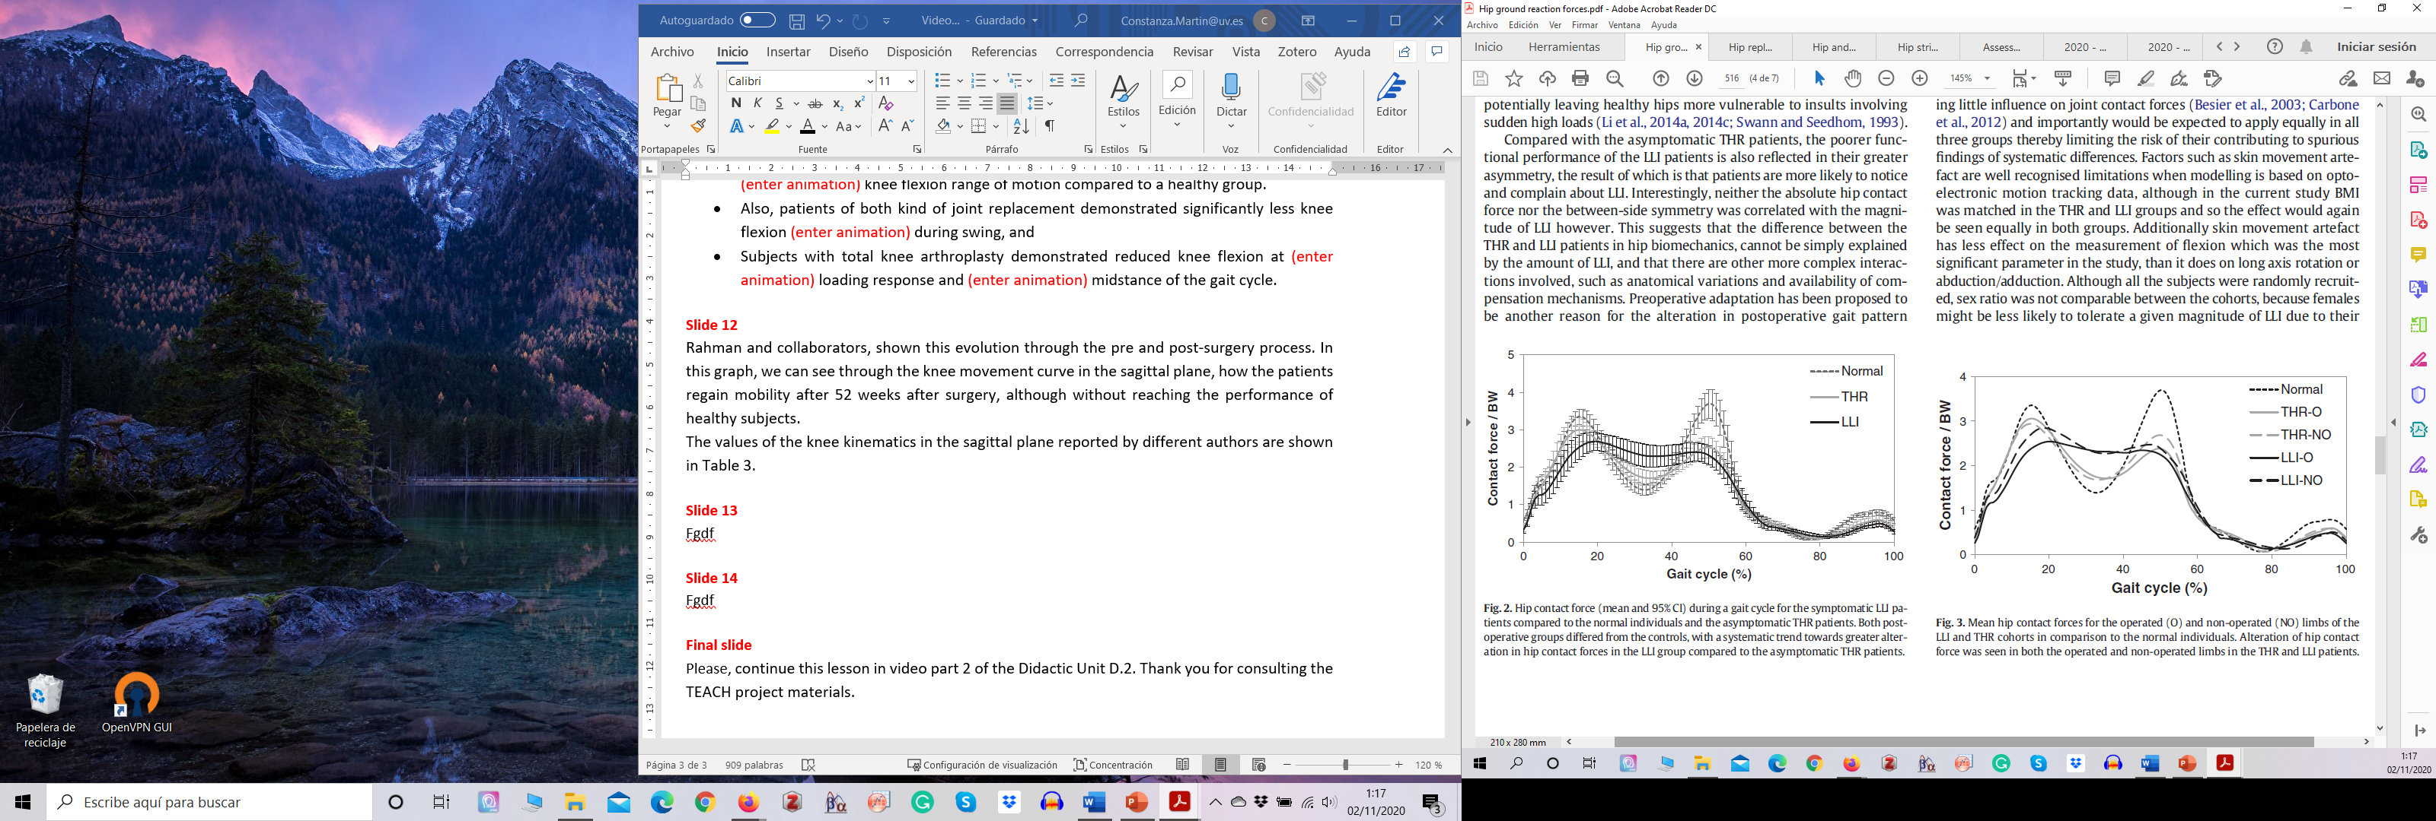
II. BIOMECHANISCHE GANGBEEINTRÄCHTIGUNG BEI GELENKERSATZ
Kinetik-Parameter: Hüftgelenkersatz
Abbildung 5 - Vertikale Bodenreaktionskraft während des Gangzyklus bei Personen mit Hüfttotalersatz (THR), mit Hüfttotalersatz und Längenungleichheit (LLI) und gesunden Kontrollen. Rechts: Vertikale Kraft bei LLI-Patienten im Vergleich zu den gesunden Personen und THR-Patienten. Links: Vertikale Kraft bei den operierten (O) und nicht operierten (NO) Gliedmaßen der LLI und THR. Ergebnisse aus Li J. et al 2015.

Slide 16
II. BIOMECHANISCHE GANGBEEINTRÄCHTIGUNG BEI GELENKERSATZ
Kinetik-Parameter - plantarer Druck
Maximale Plantardruckwerte
Üben Patienten beim Gehen die gleichen plantaren Drücke aus wie gesunde Menschen?
Muster des Zentrums der Drücke
Die Auslenkung des Druckzentrums durch die Fußsohle hat bei Patienten einen ähnlichen Verlauf wie bei gesunden Menschen?

Slide 17
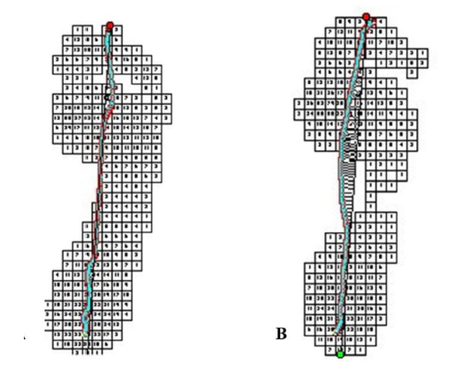
II. BIOMECHANISCHE GANGBEEINTRÄCHTIGUNG BEI GELENKERSATZ
Kinetik-Parameter - plantarer Druck
Standphasenzeit
Vor der Operation: 987 ms
Nach der Operation: 801,5 ms
Mittlere plantare Gesamtdrücke
Vor der Operation: 1257,75 N/cm2
Nach der Operation: 1436,0 N/cm2
COP-Muster
Vor der Operation: seitliche Lage
Postoperativ: mediale Lage
A
Abbildung 6 -. Die Kurve stellt die durchschnittliche räumliche Entwicklung des COP während der gesamten Standphase des Gangs vor (a) und nach (b) der Knie-Totalendoprothese bei demselben Patienten dar. Die mediolaterale Flächendifferenz betrug in der präoperativen Phase 0,69 % zugunsten der lateralen Lage und änderte sich auf 5,17 % zugunsten der medialen Seite Ergebnisse aus Şentürk I. et al 2017.

Slide 18
II. BIOMECHANISCHE GANGBEEINTRÄCHTIGUNG BEI GELENKERSATZ
Klinische Argumentation
Gehen Patienten aufgrund von Schmerzen langsamer? Oder haben sie Angst, mit einer Prothese normal zu gehen?
Haben die Patienten aufgrund der Eigenschaften der Prothese einen geringeren Bewegungsumfang der Gelenke? Oder weil nach der Operation ein Muskeldefizit besteht? Oder wegen Schmerzen?
Zeigen die Patienten Veränderungen in der Bodenreaktionskraft aufgrund der Tatsache, dass die Last nicht normal auf dem operierten Bein abgestützt wird oder nur weil die Geschwindigkeit abnimmt?
Haben Patienten nach einer Operation einen höheren Plantardruck, weil sie das Bein normal auf der Seite mit Gelenkersatz abstützen?

Slide 19
D.3 Wie interpretiere ich den Bericht einer instrumentellen Biomechanik-Analyse bei einem Fall von Gangpathologie?
III. Biomechanische Gangstörungen bei Menschen nach einem Schlaganfall

Slide 20
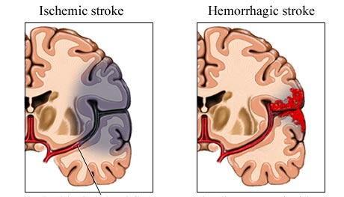
III. BIOMECHANISCHE GANGSTÖRUNG NACH SCHLAGANFALL
Der Hirnschlag ist eine der häufigsten Ursachen für schwere Langzeitbehinderungen.
Gehstörungen treten bei mehr als 80 % der Schlaganfallüberlebenden auf.
25 % aller Schlaganfallüberlebenden haben bleibende Gehbehinderungen.
Beeinträchtigungen des Gangbildes verursachen Schwierigkeiten bei der Durchführung von Aktivitäten des täglichen Lebens und der Mobilität.
Abbildung 1 - Arten von Hirnschlag. Bei einem ischämischen Schlaganfall blockiert ein Gerinnsel den Blutfluss in einem Bereich des Gehirns. Bei einem hämorrhagischen Schlaganfall kommt es zu einer Blutung im oder um das Hirngewebe. Bild von www.braingait.com

Slide 21
III. BIOMECHANISCHE GANGSTÖRUNG NACH SCHLAGANFALL
Räumlich-zeitliche Parameter
Tabelle 1: Raum-zeitliche Parameter
 | Hemiplejic (n = 42) | Gesunde
Geschwindigkeit (m.s-1) | 0.82 | 1.25
Schrittlänge (m) | 1.03 | 1.31
Schrittlänge (m) | 0.52 | 0.65
Schrittweite (s) | 19.3 | 15.2
Kadenz | 93.1 | 114.3
Schrittzeit (s) | 1.32 | 1.06
Dauer der Standphase (%GC) | 59.8 | 60.4
Dauer der Schwingungsphase (%GC) | 40.2 | 39.6
Doppelte Stützdauer (%GC) | 27.1 | 20.6
Tabelle 1 - Mittelwert der spatiotemporalen Parameter bei chronischen Hemiplejic-Patienten (Schlaganfall > 6 Monate) und gesunden Kontrollen. Ergebnisse aus Boudarham J. et al. 2013.

Slide 22
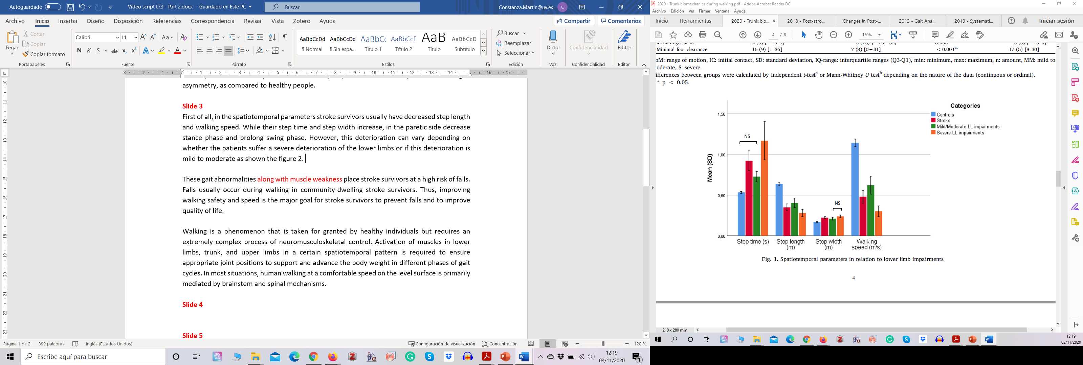

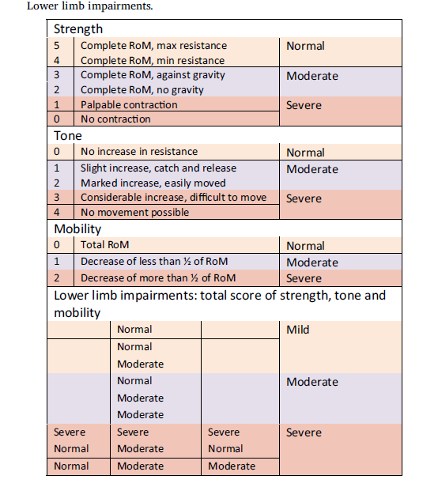
III. BIOMECHANISCHE GANGSTÖRUNG NACH SCHLAGANFALL
Räumlich-zeitliche Parameter
Abbildung 2 - Raumzeitliche Parameter in Bezug auf die Beeinträchtigung der unteren Gliedmaßen (basierend auf Muskelkraft, Muskeltonus und Mobilität). Ergebnisse aus Tamaya V.C. et al. 2020.

Slide 23
III. BIOMECHANISCHE GANGSTÖRUNG NACH SCHLAGANFALL
Räumlich-zeitliche Parameter
Verringern Sie Schrittlänge und Gehgeschwindigkeit.
Schrittzeit und Schrittweite nehmen zu.
Verringern Sie die Standphase und verlängern Sie die Schwungphase auf der paretischen Seite.

Slide 24
III. BIOMECHANISCHE GANGSTÖRUNG NACH SCHLAGANFALL
Asymmetrie der raum-zeitlichen Parameter
Die Differenz zwischen den Seiten ist eine einfache Möglichkeit, die Symmetrie zu quantifizieren, wobei eine Differenz von 0 eine perfekte Symmetrie darstellt.
Rohwert des Symmetrieindex: Das Vorzeichen des Wertes gibt die Richtung der Asymmetrie an.
Absolute Werte des Symmetrieindex: liefert die Amplitude der Asymmetrie.
Variationskoeffizient

Slide 25
III. BIOMECHANISCHE GANGSTÖRUNG NACH SCHLAGANFALL
Asymmetrie der raum-zeitlichen Parameter
Tabelle 2: Absoluter Symmetrieindex der raum-zeitlichen Ergebnisse
Geschwindigkeitsgruppen | Schrittlänge |  | Standzeit |  | Umlaufzeit |  | Doppelte Unterstützung
 | Patienten | Bedienelemente | Patienten | Bedienelemente | Patienten | Bedienelemente | Patienten | Bedienelemente
0.5–1.4 | 29.27 | 7.99 | 14.14 | 2.51 | 43.94 | 6.96 | 27.52 | 9.78
1.5–2.4 | 17.38 | 4.55 | 12.55 | 2.28 | 29.09 | 4.39 | 16.95 | 9.80
2.5–3.4 | 13.41 | 4.08 | 10.44 | 2.35 | 20.21 | 5.33 | 17.69 | 8.93
3.5–4.4 | 6.56 | 3.06 | 4.30 | 1.93 | 9.81 | 2.28 | 13.46 | 10.99
4.5–5.5 | 6.21 | 3.49 | 4.35 | 2.43 | 7.92 | 1.91 | 13.40 | 10.74
Tabelle 2 - Absoluter Wert des symmetrischen Index der wichtigsten raum-zeitlichen Gangwerte bei Personen nach Schlaganfall (n=130) und gesunden Kontrollen (n=130). Ergebnisse aus Wang Y. et al. 2019.

Slide 26
III. BIOMECHANISCHE GANGSTÖRUNG NACH SCHLAGANFALL
Kinematik-Parameter: Thorax
Schlaganfall mit schwerer Beeinträchtigung, Schlaganfall mit leichter/mittlerer Beeinträchtigung und Gesunde Kontrollen
Schlaganfall versus gesunde Kontrollen
Sagittal
Frontal
Transversal
Abb. 3 - Mittlerer Winkel und Standardabweichungen der Thoraxbewegung in sagittaler, frontaler und transversaler Ebene. Schwarze Linie: Kontrollen, blau: Schlaganfall leichte/moderate Beeinträchtigung der unteren Extremitäten, rot: Schlaganfall mit schwerer Beeinträchtigung der unteren Extremitäten. Ergebnisse aus Tamaya V.C. et al. 2020.

Slide 27
III. BIOMECHANISCHE GANGSTÖRUNG NACH SCHLAGANFALL
Kinematik-Parameter: Becken
Schlaganfall versus gesunde Kontrollen
Schlaganfall mit schwerer Beeinträchtigung, Schlaganfall mit leichter/mittlerer Beeinträchtigung und Gesunde Kontrollen
Sagittal
Frontal
Transversal
Abb. 4 - Mittlerer Winkel und Standardabweichungen der Beckenbewegung in sagittaler, frontaler und transversaler Ebene. Schwarze Linie: Kontrollen, blau: Schlaganfall leichte/mittlere Beeinträchtigung der unteren Extremitäten, rot: Schlaganfall mit schwerer Beeinträchtigung der unteren Extremitäten. Ergebnisse aus Tamaya V.C. et al. 2020.

Slide 28
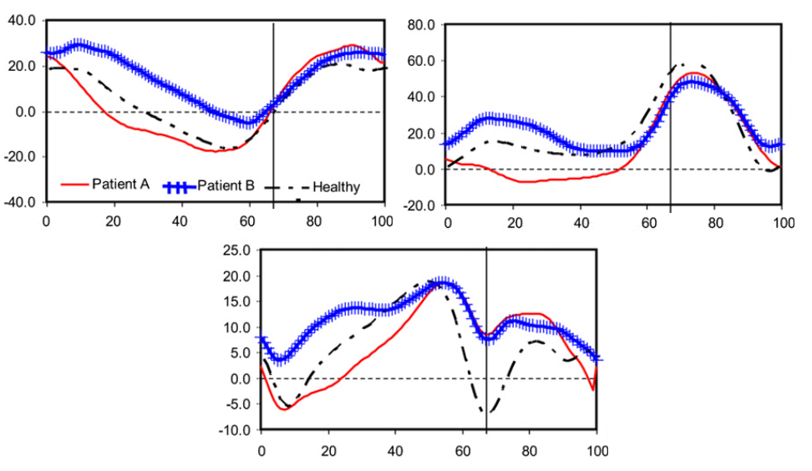
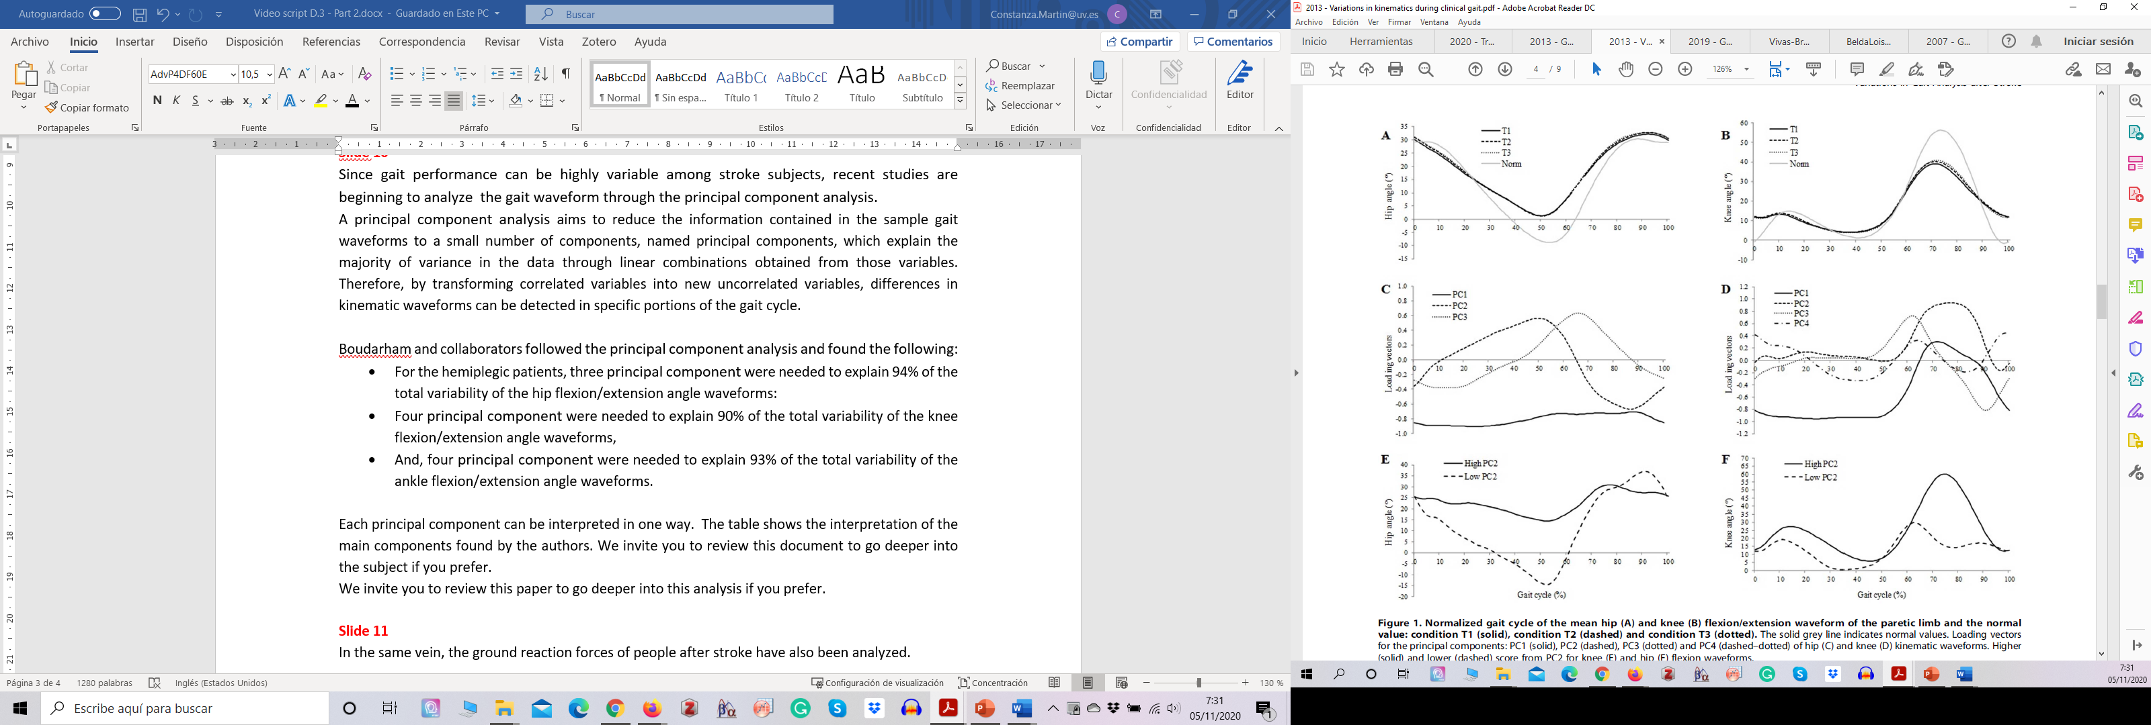
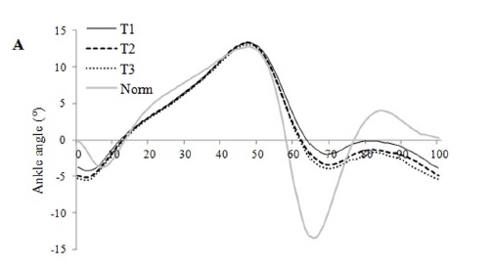
III. BIOMECHANISCHE GANGSTÖRUNG NACH SCHLAGANFALL
Kinematikparameter: Hüfte, Knie und Knöchel
Hüftbeugung/-streckung
Kniebeugung - Streckung
Knöchelbeugung/-streckung
Abbildung 5 - Die oberen Kurven entsprechen den Ergebnissen von Nadeau S. et al. 2013. Die unteren Kurven entsprechen den Ergebnissen von Boudarham J. et al. 2013.

Slide 29
III. BIOMECHANISCHE GANGSTÖRUNG NACH SCHLAGANFALL
Kinematikparameter: Hüfte, Knie und Knöchel
Hüftbeugung/-streckung
Kniebeugung - Streckung
Knöchelbeugung/-streckung
Hüftbeugung vermindern
Kniebeugung erhöhen
Plantarflexion erhöhen
Hüftbeugung erhöhen
Hüftstreckung des Knies
Fehlende Plantar-Flexion
Hüftstreckung erhöhen
Kniebeugung vermindern

Slide 30
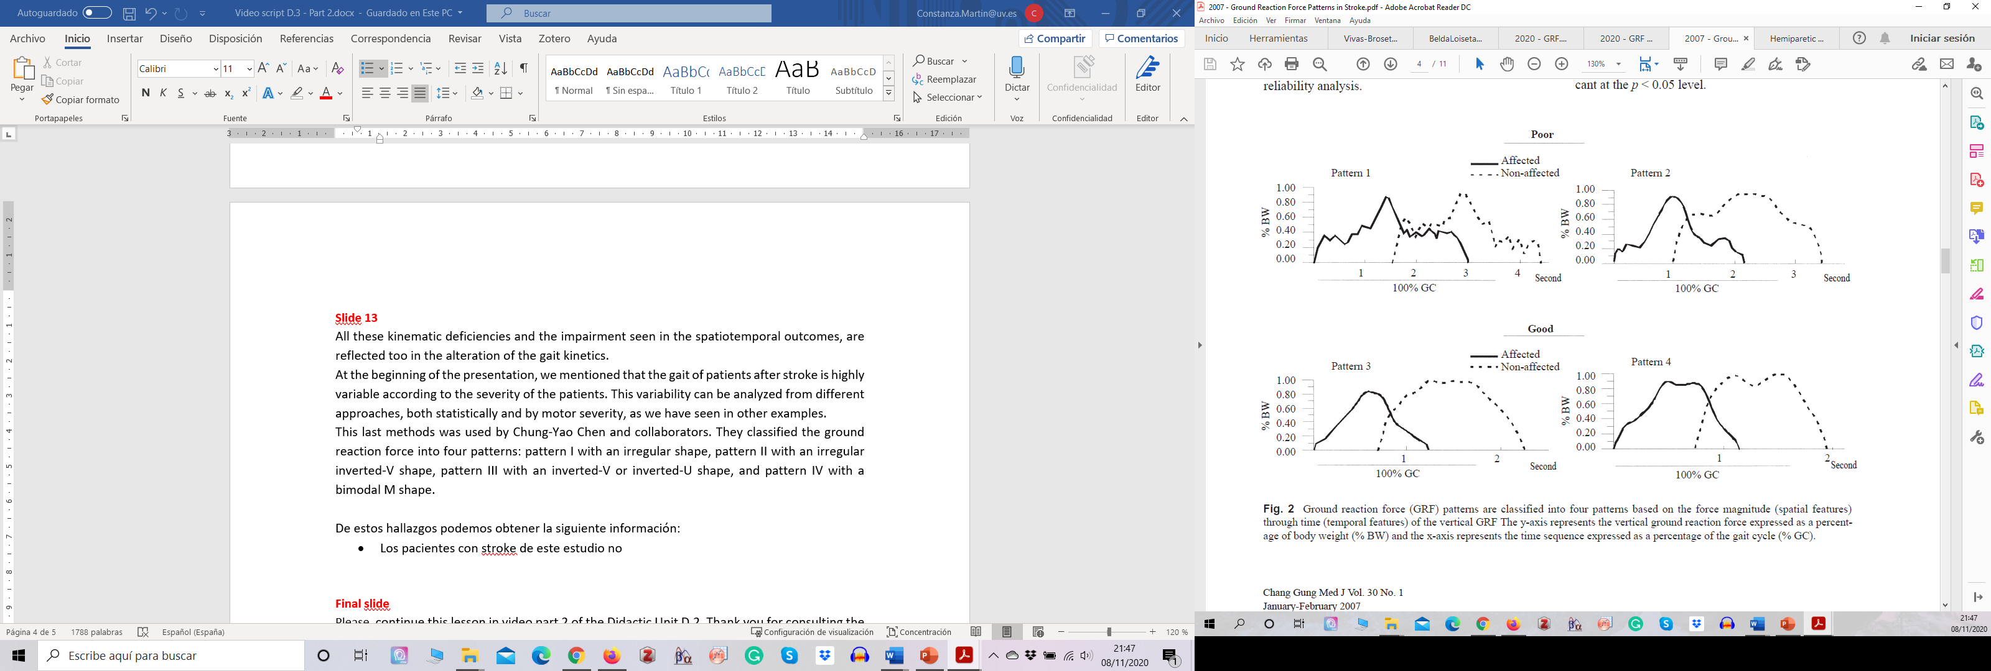
III. BIOMECHANISCHE GANGSTÖRUNG NACH SCHLAGANFALL
Kinetische Parameter: Bodenreaktionskraft
Muster I mit einer unregelmäßigen Form
Muster II mit unregelmäßiger, umgekehrter V-Form
Abb. 6 - Vertikales Bodenreaktionskraftmuster von Personen mit einseitiger Halbseitenlähmung aufgrund eines zerebralen Hemisphären-Schlaganfalls (die durchschnittliche Dauer nach Schlaganfallbeginn betrug 10,3 Monate). Ergebnisse aus Chung-Yao Chen et al. 2007. Muster I entsprechen Kurven mit unregelmäßiger Form. Muster II entsprechen Kurven mit einer unregelmäßigen invertierten V-Form.

Slide 31
III. BIOMECHANISCHE GANGSTÖRUNG NACH SCHLAGANFALL
Kinetische Parameter: Bodenreaktionskraft
Muster III mit einer invertierten V- oder invertierten U-Form
Muster IV mit einer bimodalen M-Form
Abb. 7 - Vertikales Bodenreaktionskraftmuster von Personen mit einseitiger Halbseitenlähmung aufgrund eines zerebralen Hemisphären-Schlaganfalls (die durchschnittliche Dauer nach Schlaganfallbeginn betrug 10,3 Monate). Ergebnisse aus Chung-Yao Chen et al. 2007. Muster III entsprechen Kurven mit einer invertierten V- oder invertierten U-Form. Muster IV entsprechen Kurven mit einer bimodalen M-Form.

Slide 32
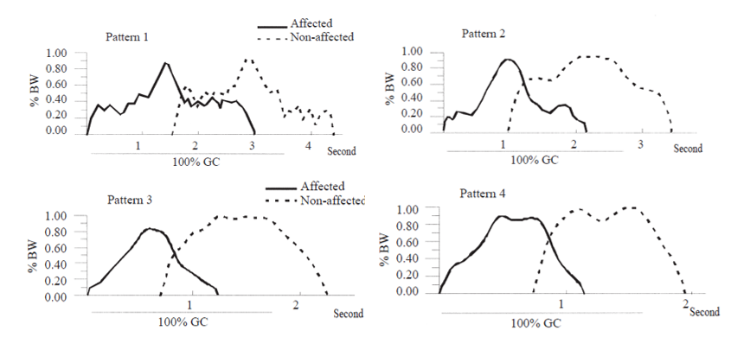
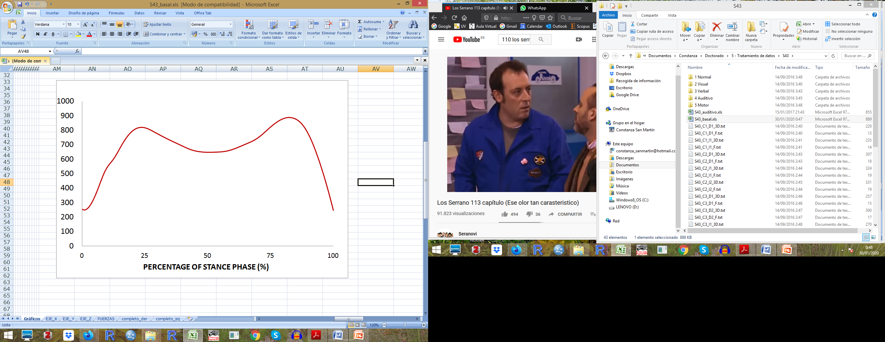
III. BIOMECHANISCHE GANGSTÖRUNG NACH SCHLAGANFALL
Kinetische Parameter: Bodenreaktionskraft
Fz1
Fz3
Die Größe der von den Patienten erreichten Kräfte entspricht auch nicht der eines gesunden Musters
Fz2
Die Schlaganfallpatienten haben keine typische Morphologie der Bodenreaktionskräfte auf der z-Achse während des Gangzyklus
Fz 1: 1,2 Kraft/Körpergewicht
Fz 2: 0,7 Kraft/Körpergewicht
Die Größe der von den Patienten erreichten Kräfte entspricht auch nicht der eines gesunden Musters
Fz 3: 1,2 Kraft/Körpergewicht

Slide 33
III. BIOMECHANISCHE GANGSTÖRUNG NACH SCHLAGANFALL
Kinetische Parameter: Bodenreaktionskraft
Darüber hinaus haben Patienten mit den Mustern I und II eine schlechte motorische Kontrolle mit schlechter Stabilität, was zur Anwendung unregelmäßiger Kräfte führt. Darüber hinaus benötigen Patienten mit Muster I aufgrund des instabilen Gangs möglicherweise eine überwachte Ambulanz, insbesondere beim Gehen auf unebenem Boden oder beim Gehen langer Strecken
Patienten mit Muster III haben eine mittelmäßige motorische Kontrolle, verbunden mit einer schlechten Fähigkeit, den betroffenen Fuß aufgrund der auftretenden Kräfte (invertiertes "V"- oder "U"-förmiges Kraftmuster) in der Fersenauftritt-, Mid-Stance- und Push-off-Phase abzurollen.
Patienten mit Muster IV haben eine gute motorische Kontrolle, die mit einer Abstufung der Kräfte ("M"-förmige Vertikalkräfte) in der Fersenauftritt-, Mid-Stance- und Push-off-Phase verbunden ist, ähnlich wie bei normalen Probanden.

Slide 34
D.3 Wie interpretiere ich den Bericht einer instrumentellen Biomechanik-Analyse bei einem Fall von Gangpathologie?
IV. Leitgedanken

Slide 35
IV. SCHLÜSSELIDEEN
1. Wenn wir das biomechanische Profil des Gangs bei einer Pathologie analysieren, vergleichen wir die Leistung von Patienten mit der Leistung von gesunden Probanden, die auf Merkmale wie Größe, Geschlecht und Gewicht abgestimmt sind. Andererseits können wir diesen Vergleich auf die in der Literatur angegebenen Normalitätswerte stützen.
2. Die Interpretation eines abnormalen Gangbildes basiert auf einer Reihe von Kriterien, die wir beachten müssen: gemessene Mittelwerte, Morphologien der Datenkurven, die während des gesamten Gangzyklus aufgezeichnet wurden, Spitzenwerte, die an Schlüsselpunkten oder Meilensteinen des Gehzyklus erreicht werden, und die Zeit, zu der die Meilensteine erreicht werden.
3. Bei Populationen mit einer Pathologie wird die Untersuchung und Analyse der biomechanischen Aufzeichnung durch den Schweregrad der untersuchten Pathologie bedingt sein. Diese Unterteilung kann die Analyse nach Ganggeschwindigkeitsbereichen, die Differenzierung der Leistung zwischen Halbkörpern oder die für die Pathologie typischen Stadien der Verschlechterung beinhalten.
4. Biomechanische Informationen unterstützen die klinische Bewertung und helfen, das Gangverhalten bei Patienten mit verschiedenen Pathologien zu verstehen und zu definieren, und helfen somit dem medizinischen Fachpersonal, Behandlungsentscheidungen zu treffen.

Slide 36
D.3 Wie interpretiere ich den Bericht einer instrumentellen Biomechanik-Analyse bei einem Fall von Gangpathologie?
V. Referenzen

Slide 37
V. REFERENZEN
Teil 1
R. Rivas, G. Garavito, und J.A. Salazar. Ortopedia. 2016. [Bild]. Verfügbar: https://ciamhcg.com/ciam/2020/web/programa.php?modulo=23&leng=1
A.J. Metcalfe, C.J. Stewarta, N.J. Postans, P.R. Biggs, G.M. Whatling, C.A. Holt, and A.P. Roberts, "Abnormal loading and functional deficits are present in both limbs before and after unilateral knee arthroplasty", Gait & Posture, vol. 55, pp. 109-115, June 2017.
A.M. Ewen, S. Stewart, A.S.C. Gibson, S.N. Kashyap, and N. Caplan, "Post-operative gait analysis in total hip replacement patients-A review of current literature and meta-analysis", Gait & Posture, vol. 36, pp. 1-6, May 2012.
K. Hyodo, A. Kanamori, H. Kadone, T. Takahashi, M. Kajiwara, and M. Yamazaki, "Gait Analysis Comparing Kinematic, Kinetic, and Muscle Activation Data of Modern and Conventional Total Knee Arthroplasty", Arthroplasty Today, vol. 6, no. 3, pp. 338-342, September 2020.
A. Agarwal, S. Miller, W. Hadden, L. Johnston, W. Wang, G. Arnold, and R.J. Abboud. "Comparison of gait kinematics in total and unicondylar knee replacement surgery", Annals of Royal College of Surgeons of England, vol. 101, no.6, pp. 391-398, July 2019.

Slide 38
V. REFERENZEN
Teil 1
F. Temporiti, G. Zanotti, R. Furone, S. Molinari, M. Zago, M. Loppini, M. Galli, G. Grappiolo, and R. Gatti, "Gait analysis in patients after bilateral versus unilateral total hip arthroplasty", Gait & Posture, vol. 72, pp. 46-50, July 2019.
H. De Vroey, F. Staes, E. Vereecke, J. Vanrenterghem, J. Deklerck, G. Van Damme, H. Hallez, and K. Claeys, "Lower extremity gait kinematics outcomes after knee replacement demonstrate arthroplasty-specific differences between unicondylar and total knee arthroplasty: A pilot study", Gait & Posture, vol. 73, pp. 299-304, September 2019.
J. Li, A.B. McWilliams, Z. Jin, J. Fisher, M.H. Stone, A.C. Redmon, and T.D. Steward, "Unilateral total hip replacement patients with symptomatic leg length inequality have abnormal hip biomechanics during walking", Clinical Biomechanics, vol. 30, no 5, pp. 513-519, Juny 2015.
A.M. Ewen, S. Stewart, A.S.C. Gibson, S.N. Kashyap, and N. Caplan, "Post-operative gait analysis in total hip replacement patients-A review of current literature and meta-analysis", Gait & Posture, vol. 36, no 1, pp. 1-6, May 2012.
M.L. Beaulieu, M. Lamontagne, and P.E. Beaule, "Lower limb biomechanics during gait do not return to normal following total hip arthroplasty", Gait & Posture, vol. 32, no. 2, pp. 269-273, Juny 2010.

Slide 39
V. REFERENZEN
Teil 1
F. Esposito, M. Freddolini, M. Marcucci, Leonardo Latella, and Andrea Corvi, "Biomechanical analysis on total knee replacement patients during gait: Mediales Pivot- oder posteriores stabilisiertes Design?" Clinical Biomechanics, vol. 78, no. 105068, August 2020.
I. Sentürk, U. Kanatli, B. Ataoglu, and E. Esen, "Gait analysis after total knee arthroplasty: comparison of pre and postoperative characteristics", Cukurova Medical Journal, vol. 42, no. 1, pp. 92-96, March 2017.
J. Rahman, Q. Tang, M. Monda, J. Miles und I. McCarthy, "Gait assessment as a functional outcome measure in total knee arthroplasty: a cross-sectional study", BMC Musculoskeletal Disorders, vol. 16, pp. 66, March 2015.

Slide 40
V. REFERENZEN
Teil 2
J. Boudarham, N. Roche, D. Pradon, C. Bonnyaud, D. Bensmail, and R. Zory, "Variations in Kinematics during Clinical Gait Analysis in Stroke Patients", PLoS One, vol. 8, no. 6, pp. e66421, Juny 2013.
V.C. Tamaya, S. Wim, N. Herssens, P. Van de Walle, D.H. Willem, T. Steven, and H. Ann, "Trunk biomechanics during walking after sub-acute stroke and its relation to lower limb impairments", Clinical Biomechanics, vol. 75, no. 105013, May 2020.
Y. Wang, M. Mukaino, Kei Ohtsukad, Y. Otaka, H. Tanikawa, F. Matsuda, K. Tsuchiyama, J. Yamada, and E. Saitoh, "Gait characteristics of post-stroke hemiparetic patients with different walking speeds", International journal of rehabilitation research, vol. 43, no. 1, pp.69-75, March 2020.
S. Nadeau, M. Betschart, and F. Bethoux, "Gait Analysis for Poststroke Rehabilitation. The Relevance of Biomechanical Analysis and the Impact of Gait Speed", Physical medicine and rehabilitation clinics of North America, vol. 24, no. 2, pp. 265-76, May 2013.
S. Li, G.E. Francisco und P. Zhou, "Post-stroke Hemiplegic Gait: New Perspective and Insights", Frontiers in physiology, vol. 2, no. 9, pp.1021, August 2018.

Slide 41
Die Unterstützung der Europäischen Kommission für die Erstellung dieser Veröffentlichung stellt keine Billigung des Inhalts dar, welcher nur die Ansichten der Verfasser wiedergibt, und die Kommission kann nichtfür eine etwaige Verwendung der darin enthaltenen Informationen haftbar gemacht werden.

